Slide 1
Capitolo primo
Metodi

Slide 2
La nascita della psicologia scientifica
La psicologia può essere definita come lo studio scientifico del comportamento e dei processi mentali degli esseri umani ma anche di altri animali
L’interesse per il funzionamento della mente ha una lunga storia, che parte dai filosofi dell’antica Grecia.
Tuttavia, la nascita della psicologia scientifica viene di solito riferita alla realizzazione del primo laboratorio di psicologia, avviato nel 1879 da Wilhelm Wundt (1832-1920) presso l’Università di Lipsia in Germania.
Nello stesso periodo nasceva ad Harvard negli Stati Uniti anche il laboratorio dall’altro «padre fondatore» della psicologia, William James (1842-1910).

Slide 3
Psicologia e scienza
Teorie ingenue e teorie scientifiche
Teorie ingenue = teorie che costruiamo nella vita quotidiana per spiegare ciò che ci accade intorno
Es.: Un vostro amico, di solito molto tranquillo, è di umor nero. Sapendo che oggi doveva sostenere un esame, concludete che non l’ha superato
Nelle teorie ingenue il controllo delle spiegazioni è fondato sull’esperienza personale

Slide 4
Teorie scientifiche = si differenziano dalle teorie ingenue perché controllano le spiegazioni attraverso il metodo sperimentale
Il metodo sperimentale distingue le teorie scientifiche anche da quelle dogmatiche (per es. religioni)
La psicologia ha carattere scientifico in quanto applica il metodo sperimentale allo studio del comportamento e dei processi mentali

Slide 5
Caratteri generali della ricerca scientifica
La ricerca scientifica individua regolarità che prendono la forma di leggi
Le leggi vengono collegate a formare sistemi di asserzioni (= teorie scientifiche)
Funzioni delle teorie scientifiche:
organizzare le conoscenze
guidare lo sviluppo della ricerca scientifica attraverso la formulazione di nuove ipotesi

Slide 6
Il metodo sperimentale
In un esperimento viene studiata la relazione tra due o più variabili
Variabile = proprietà di un evento che varia e le cui variazioni possono essere misurate
Misurazione = sistema per assegnare un valore numerico alle variabili
La possibilità di misurazione garantisce oggettività e replicabilità delle osservazioni

Slide 7
Due tipi di variabile:
variabile indipendente, controllata dallo sperimentatore
dalla sua variazione dipende il valore della variabile dipendente
Esperimento = il ricercatore manipola (varia sistematicamente) una o più variabili indipendenti per osservare se e come esse fanno variare la variabile dipendente

Slide 8
Es.: i maschi differiscono dalle femmine nella capacità di risolvere problemi matematici?
Due gruppi di soggetti sperimentali: 50 maschi e 50 femmine
Variabile indipendente: sesso (maschio o femmina)
Variabile dipendente: accuratezza delle risposte (percentuale di problemi risolti)
Punteggio medio maschi: 81 su 100
Punteggio medio femmine: 78 su 100

Slide 9
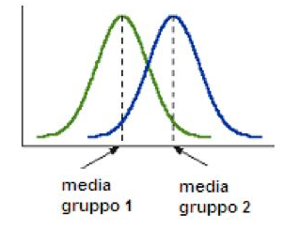
La differenza nel punteggio medio tra i due gruppi (variazione tra i gruppi) riflette una differenza reale, non prodotta dal caso, nelle capacità matematiche?

Slide 10
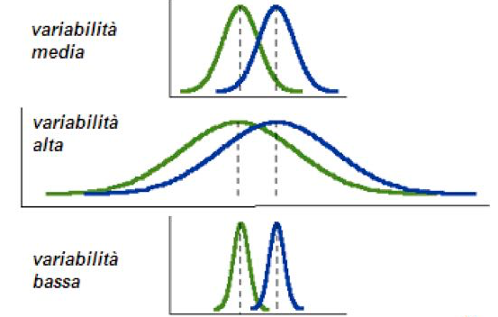
È necessario tenere conto anche della variazione entro ciascun gruppo, dovuta alle differenze individuali
ampiezza della curva = variabilità dei punteggi entro il gruppo

Slide 11
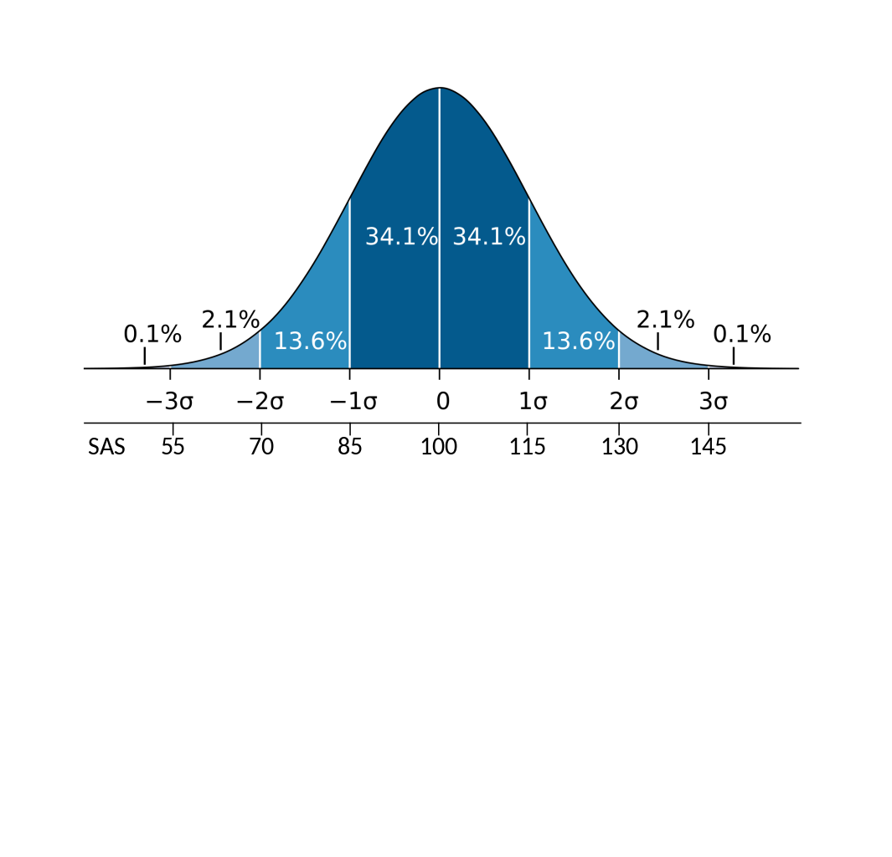
Deviazione Standard

Slide 12
Gli studi correlazionali
Nelle ricerche correlazionali viene studiata la relazione tra due o più variabili (come negli studi sperimentali) ma le variabili studiate non sono manipolate sistematicamente (diversamente dagli studi sperimentali)
Es.: c’è una relazione tra autostima e successo negli studi universitari?
Si può misurare l’autostima di un gruppo di studenti e confrontarla con la media dei voti negli esami

Slide 13
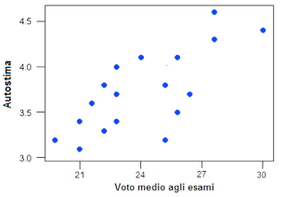
Se all’aumentare dell’autostima aumenta anche la media dei voti allora la correlazione è positiva

Slide 14
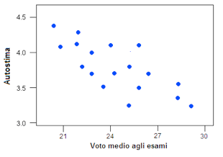
Se all’aumentare dell’autostima la media dei voti diminuisce allora la correlazione è negativa

Slide 15
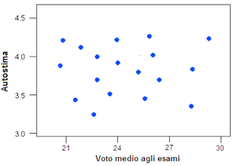
Se le due variabili variano l’una indipendentemente dall’altra allora la correlazione è nulla

Slide 16
Direzione e forza di una correlazione sono espresse dal coefficiente di correlazione
Il coefficiente di correlazione può variare tra -1,0 e +1,0
Il valore 0 corrisponde all’assenza di correlazione
Per stabilire se un certo valore è significativo (cioè se la correlazione è dovuta al caso o è reale) si usano metodi statistici

Slide 17
Vantaggi degli studi correlazionali
possono essere usati come studi esplorativi o quando è impossibile realizzare un esperimento per ragioni pratiche o etiche
Limiti degli studi correlazionali
mancanza di indicazioni sull’esistenza di una relazione causale tra due variabili

Slide 18
Metodi per lo studio del comportamento e dei processi cognitivi
La mente non può essere «aperta»: i processi mentali non sono direttamente osservabili
Perciò il funzionamento dei processi mentali può essere studiato solo indirettamente

Slide 19
Psicofisica
La psicofisica consiste nello studio delle conseguenze sensoriali (sensazioni) della stimolazione fisica controllata
Sensazione = impressione soggettiva corrispondente a uno stimolo fisico semplice (tono, luce)
Es.: determinare la minima quantità di stimolazione necessaria a produrre una sensazione o la rilevazione di un cambiamento di intensità

Slide 20
Cronometria mentale
La cronometria mentale consiste nella misurazione di variabili come il tempo di reazione per ottenere informazioni sul funzionamento dei processi mentali
Tempo di reazione = tempo che intercorre tra la comparsa dello stimolo e la produzione di una risposta (latenza di risposta)

Slide 21
Es.: esperimento di Stroop
Ai soggetti vengono presentate parole che designano colori stampate con inchiostro colorato
Il colore indicato dalla parola può essere congruente (rosso) oppure incongruente (rosso) con il colore dell’inchiostro

Slide 22
condizione sperimentale: congruente

Slide 23
condizione sperimentale: incongruente

Slide 24
Compito: denominare il colore dell’inchiostro ignorando il significato della parola
Risultato: i tempi di reazione sono significativamente più brevi per gli stimoli congruenti rispetto a quelli incongruenti
Conclusione: non siamo in grado di ignorare il significato di una parola scritta: l’accesso al significato delle parole scritte è un processo automatico

Slide 25
Neuropsicologia
La neuropsicologia è lo studio delle basi neurali delle funzioni mentali
Fine del XVIII secolo: Franz Joseph Gall elabora una mappa cerebrale delle facoltà mentali e morali dell’uomo
Seconda metà del XIX secolo: Paul Broca e Carl Wernicke cominciano a studiare la relazione tra lesioni di aree specifiche del cervello e disturbi del linguaggio
Anni settanta del XX secolo: nasce la neuropsicologia cognitiva

Slide 26
La neuropsicologia cognitiva è lo studio del comportamento dei pazienti con disturbi psicologici per capire meglio i processi mentali normali
Dissociazione = osservazione che un paziente mostra un danno selettivo a una particolare componente del sistema cognitivo
L’esistenza di una dissociazione può indicare l’esistenza di un modulo (= sistema specifico che risponde solo a stimoli di una particolare classe)

Slide 27
Neuroimmagine funzionale
La neuroimmagine funzionale è lo studio in vivo delle funzioni neurali nel cervello umano tramite tecniche di scansione computerizzata e di visualizzazione dell’attività cerebrale
Queste tecniche mostrano quali parti del cervello si attivano maggiormente durante l’esecuzione di un determinato compito
Es.: tomografia a emissione di positroni (PET), risonanza magnetica funzionale (fMRI)

Slide 28
Simulazione
I modelli simulativi sono modelli espliciti dal punto di vista computazionale (= traducibili in un programma per computer che riproduca fedelmente il comportamento umano)
Essi forniscono un laboratorio sperimentale virtuale nel quale osservare i fenomeni (simulati) e manipolare le variabili per osservarne gli effetti
Es.: reti neurali artificiali (sistemi di elaborazione dell’informazione ispirati al funzionamento del cervello)

Slide 29
Sviluppi futuri
L’integrazione dei diversi metodi di studio presentati in questo capitolo permette di studiare la mente unitamente al cervello (neuroscienza cognitiva)
Questa impostazione rappresenta l’attuale frontiera della ricerca psicologica

Slide 30
presenze

